Slide 1

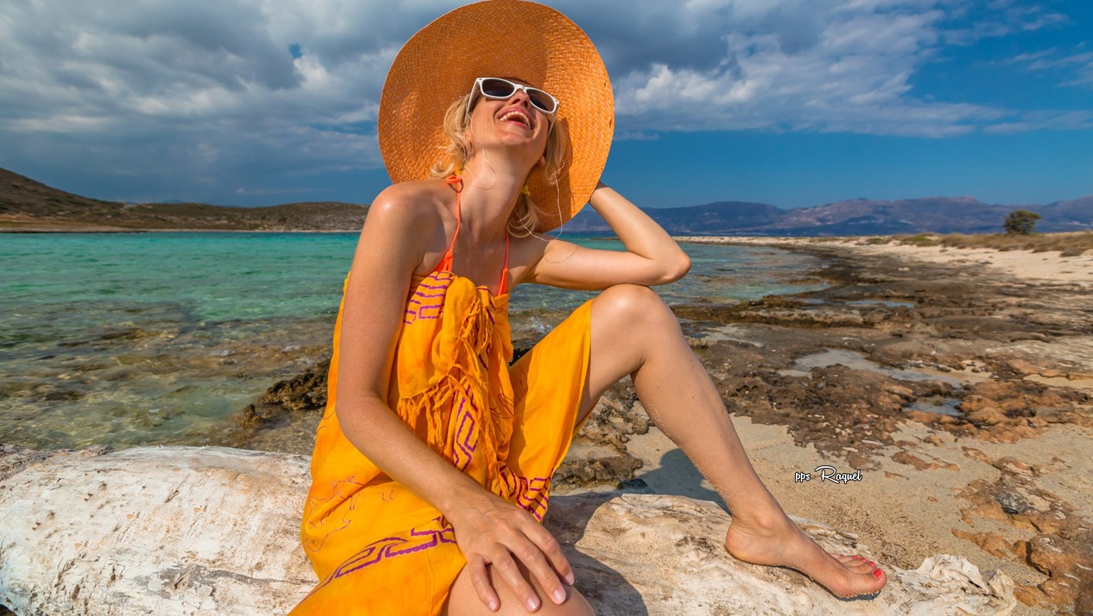








Slide 2

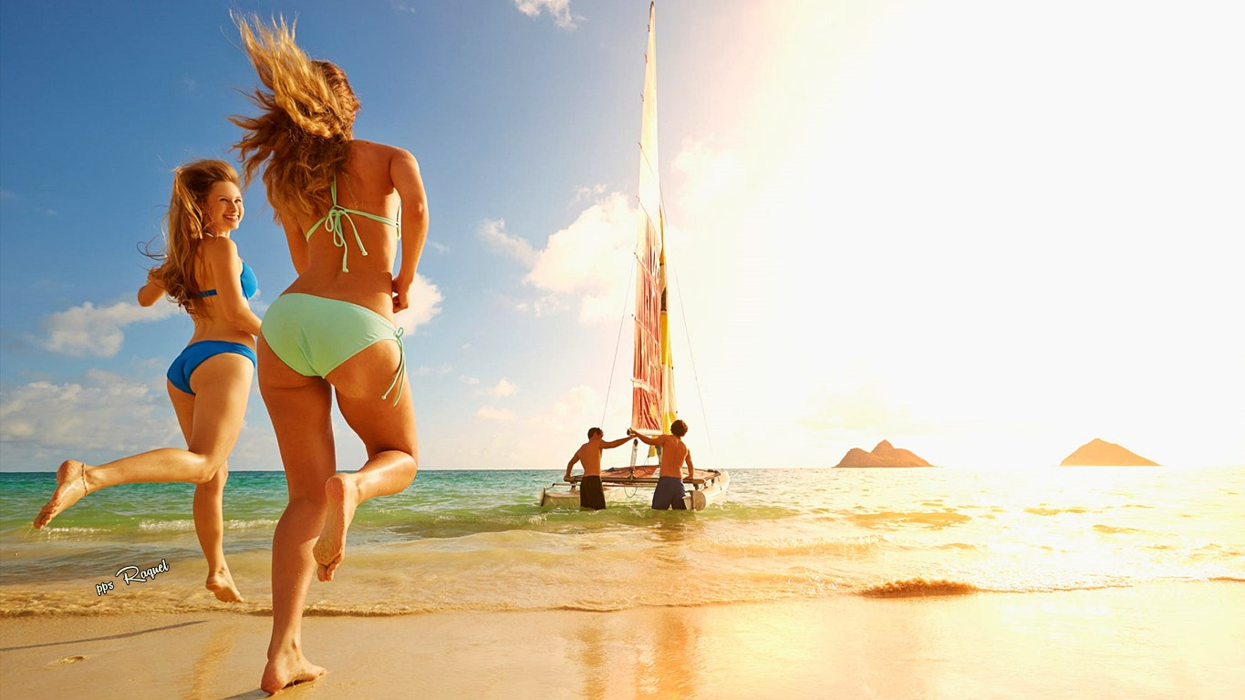

Slide 3

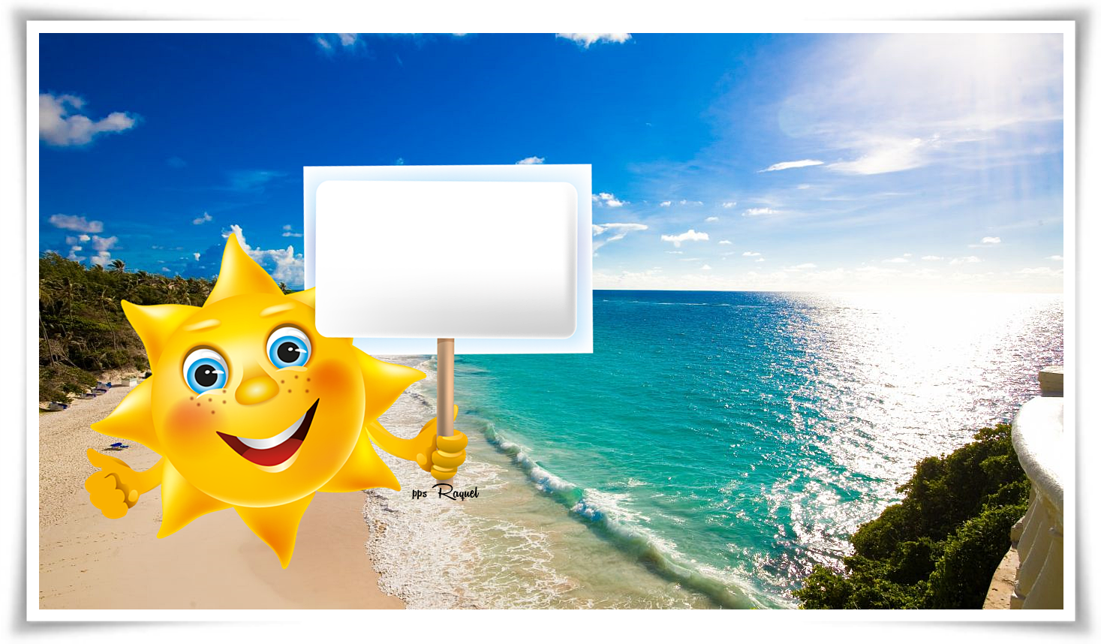
El verano ha llegado este año con más fuerza que nunca y la playa es el lugar ideal para sofocar este asfixiante calor. Sin embargo, no todo es lujo y tranquilidad cuando pasamos un día en la arena del mar. Y es que también podemos encontrarnos con varios problemas. Los robos, la incomodidad o el sol son algunos de los inconvenientes más habituales. Pero todos ellos son evitables si seguimos estos sencillos consejos para vivir una jornada playera perfecta.

Slide 4


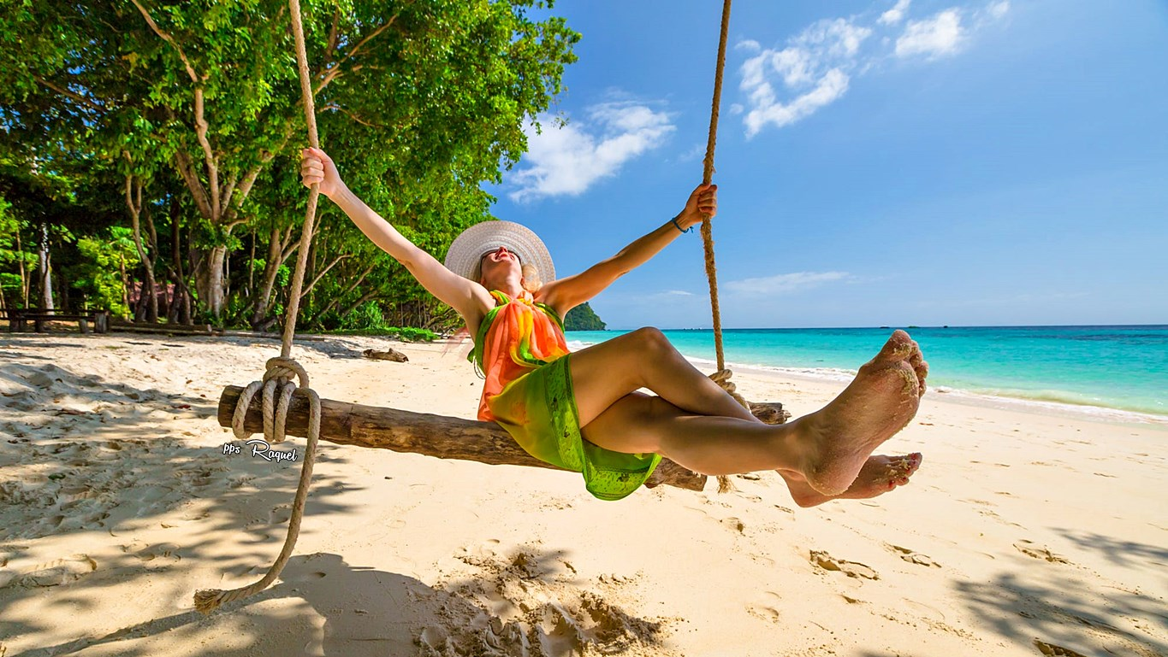

Slide 5
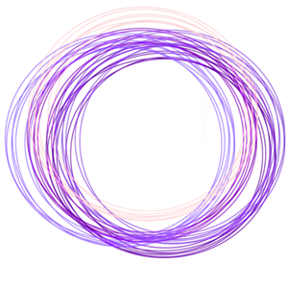
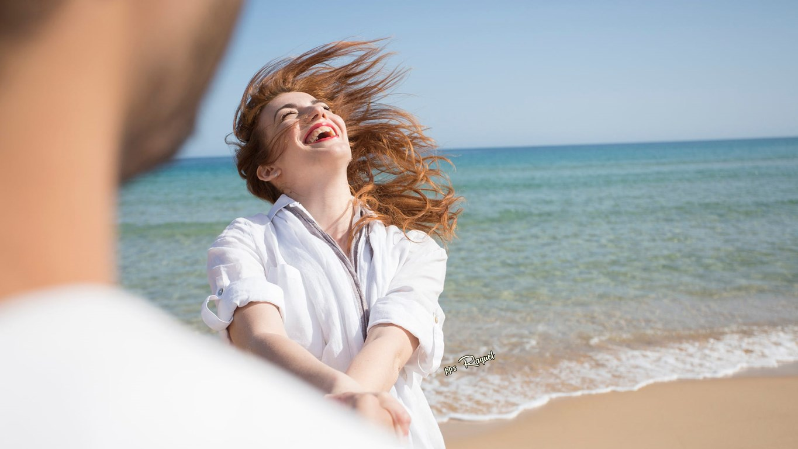
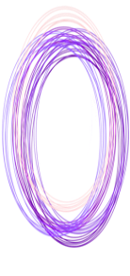


Slide 6
Guarda tu dinero en una barra de labios vacía, de esta forma, no tendremos que llevarnos la cartera a la playa. Además, nadie pensará que en un lápiz de labios podría encontrar dinero.

Slide 7
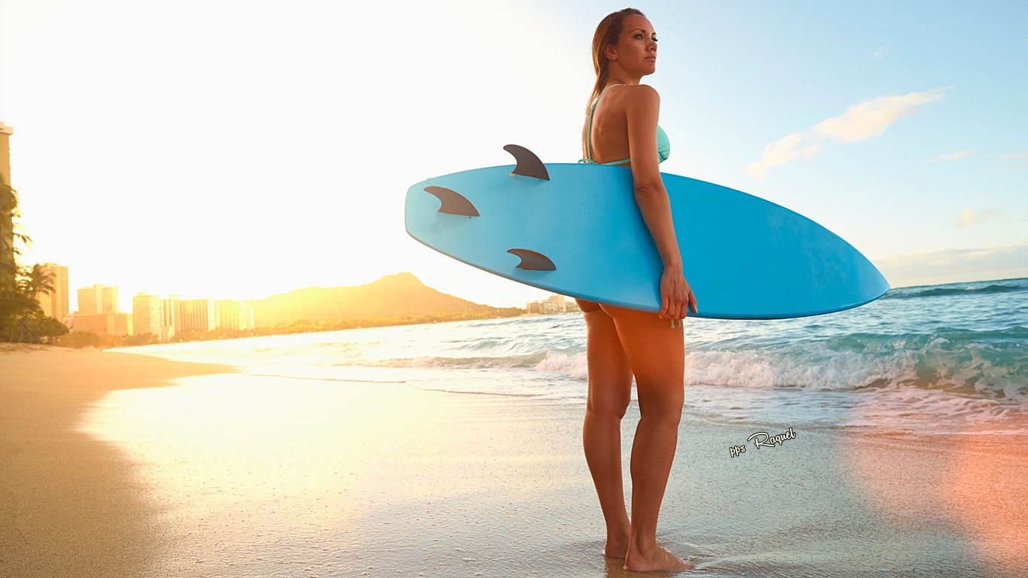



Slide 8

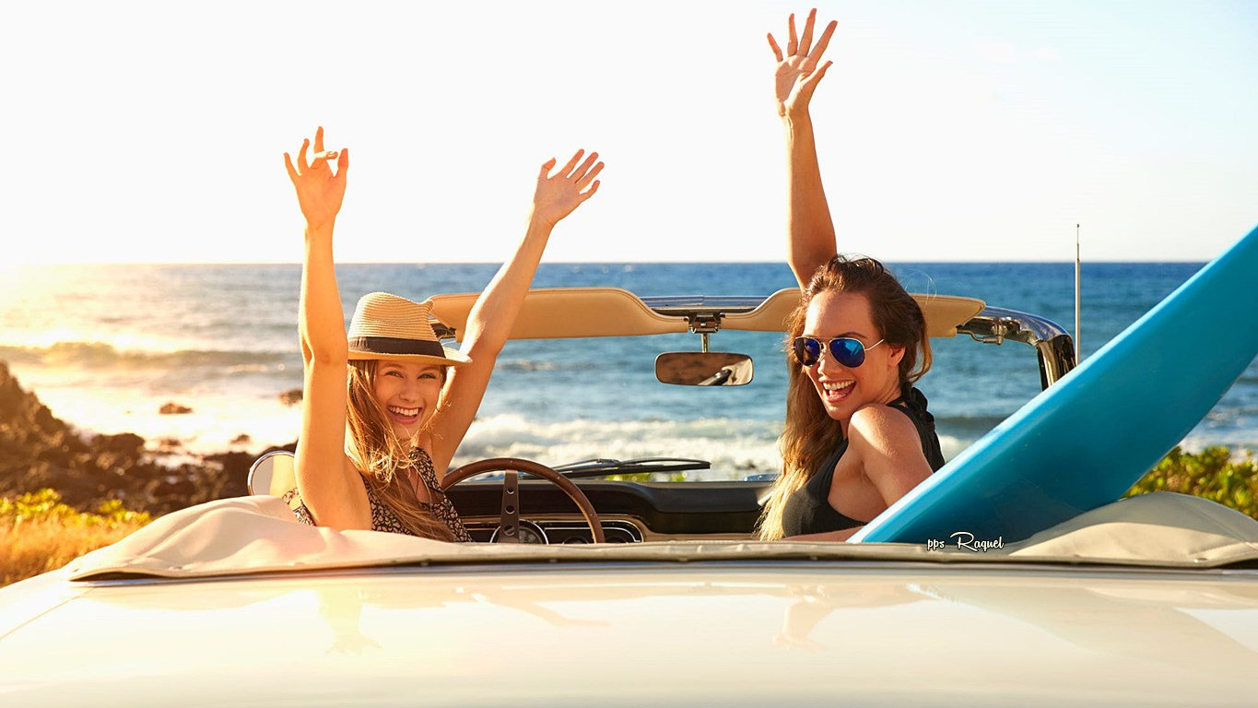

Slide 9
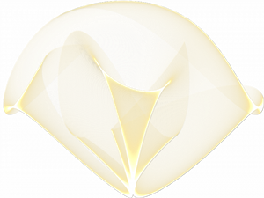
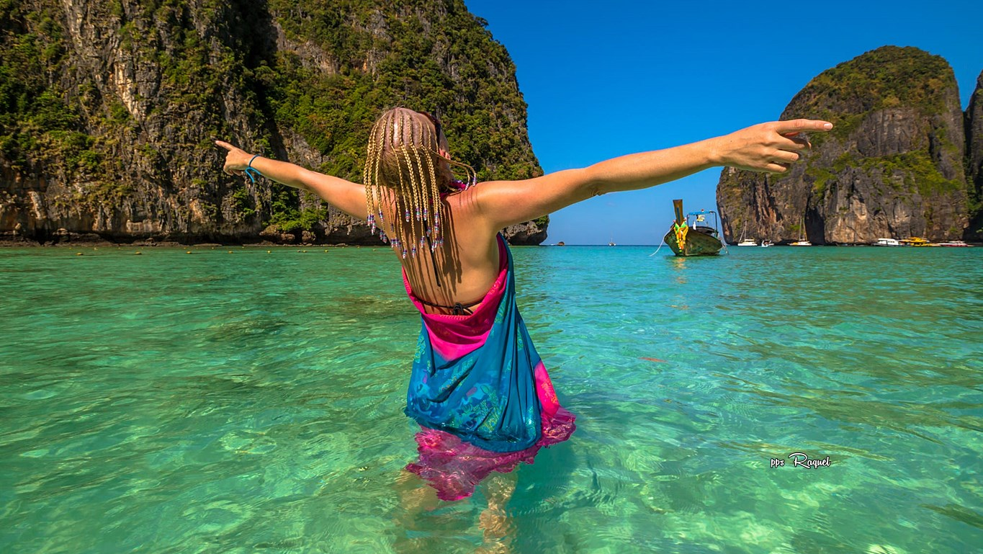

Slide 10
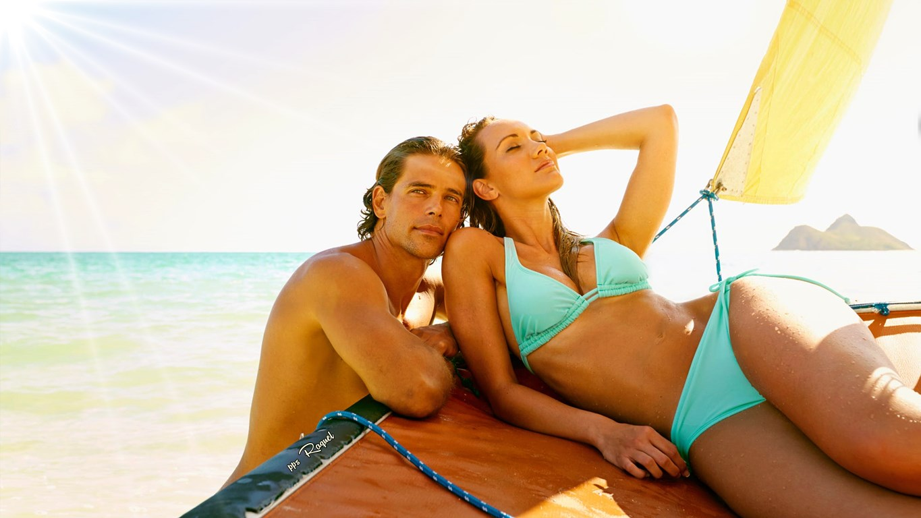
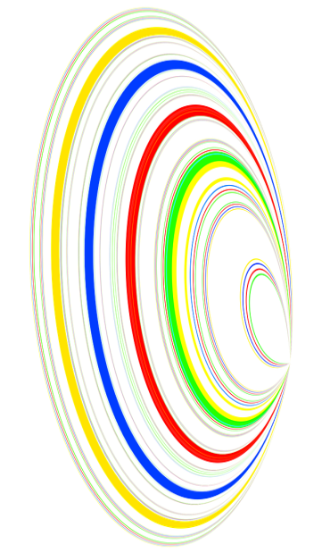
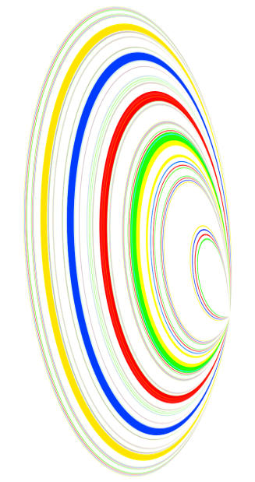

Slide 11
Llévate una almohada permanecer todo el día tumbado en la arena no es nada cómodo, por lo que no está de más llevarnos una almohada donde apoyar nuestra cabeza.

Slide 12
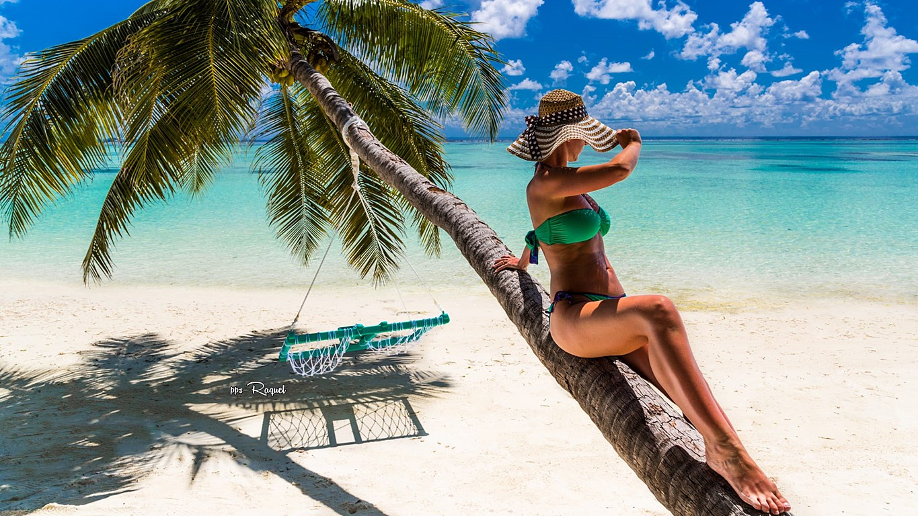

Slide 13
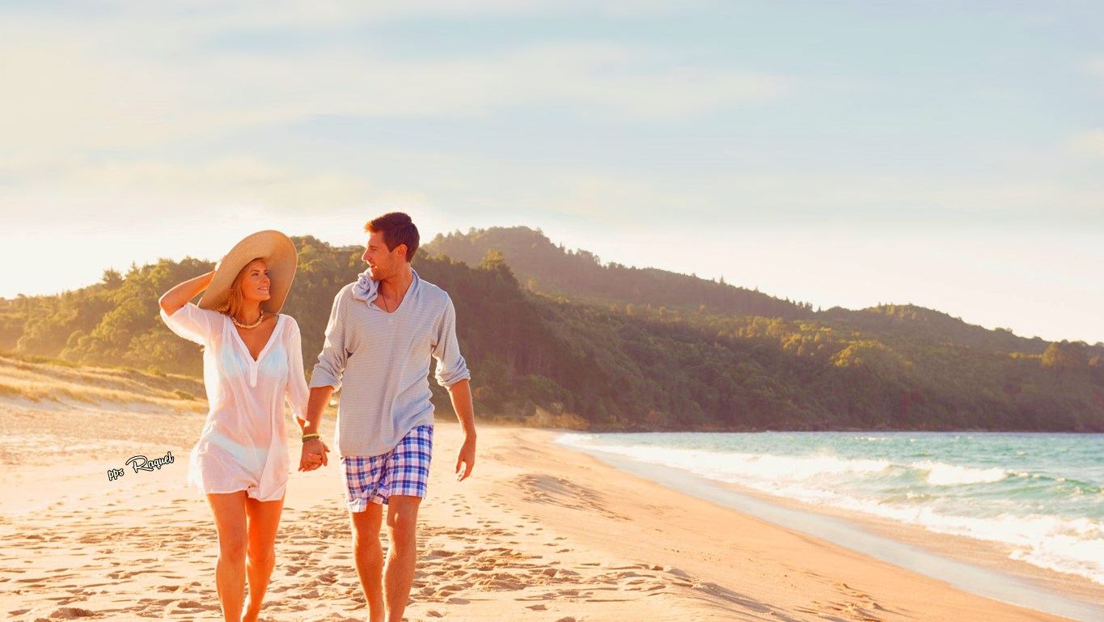

Slide 14
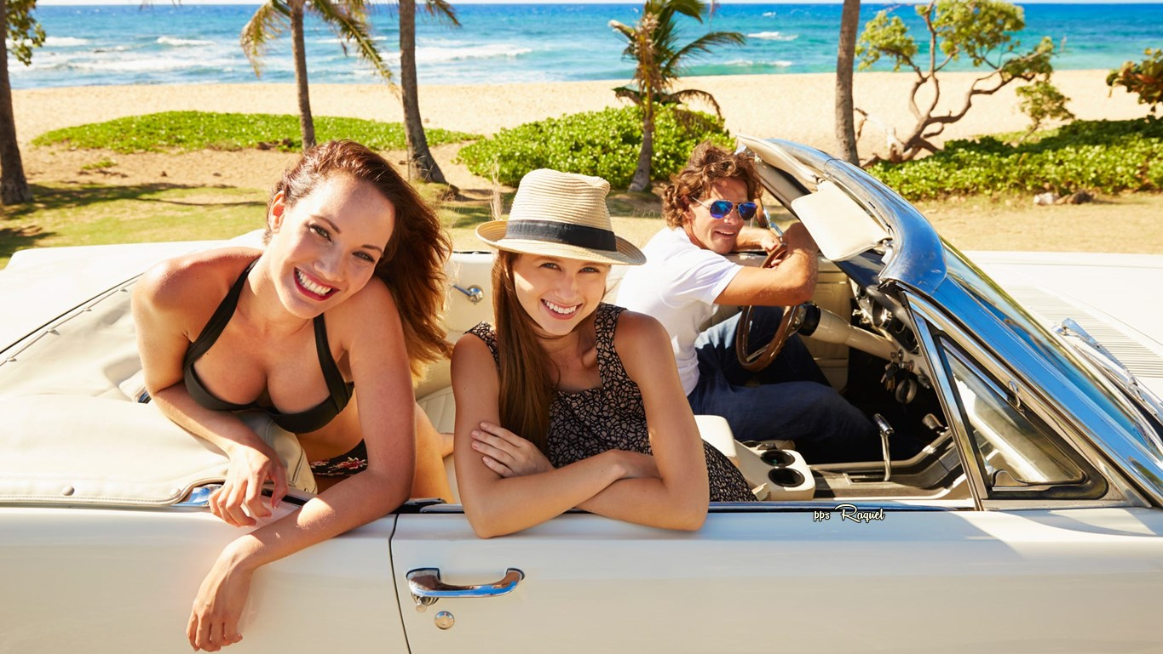

Slide 15
Protege tu cabello .Estamos muy concienciados sobre proteger la piel del sol, pero no hacemos tanto caso a nuestro cabello, que también sufre mucho cuando estamos en la playa. Por ello, no te olvides de usar cremas para nutrirlo y protegerlo

Slide 16
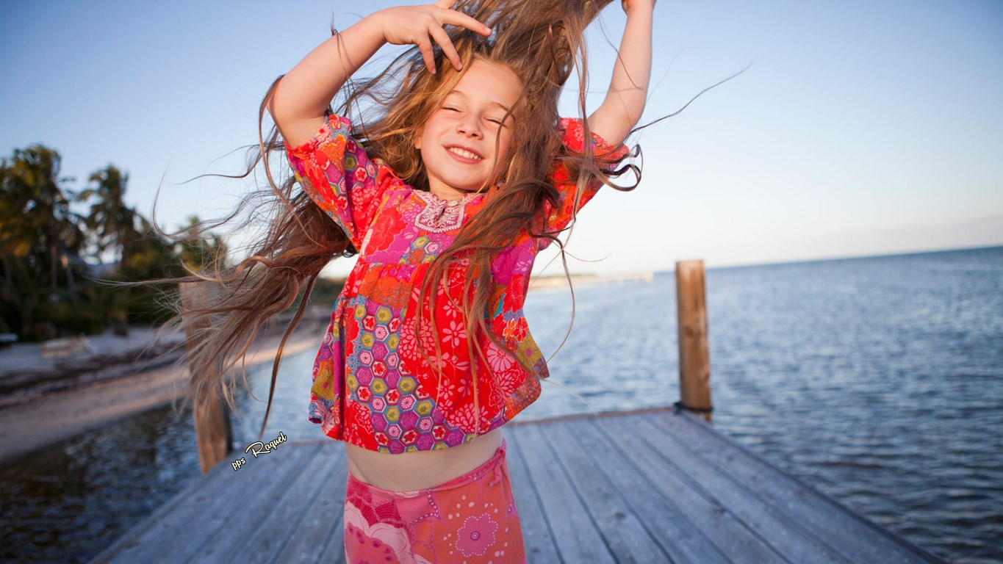

Slide 17
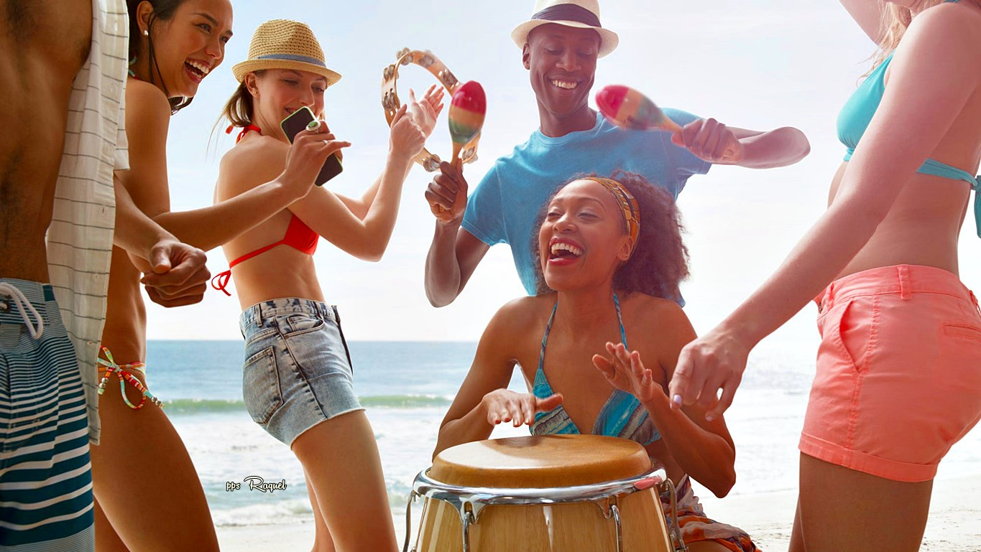

Slide 18
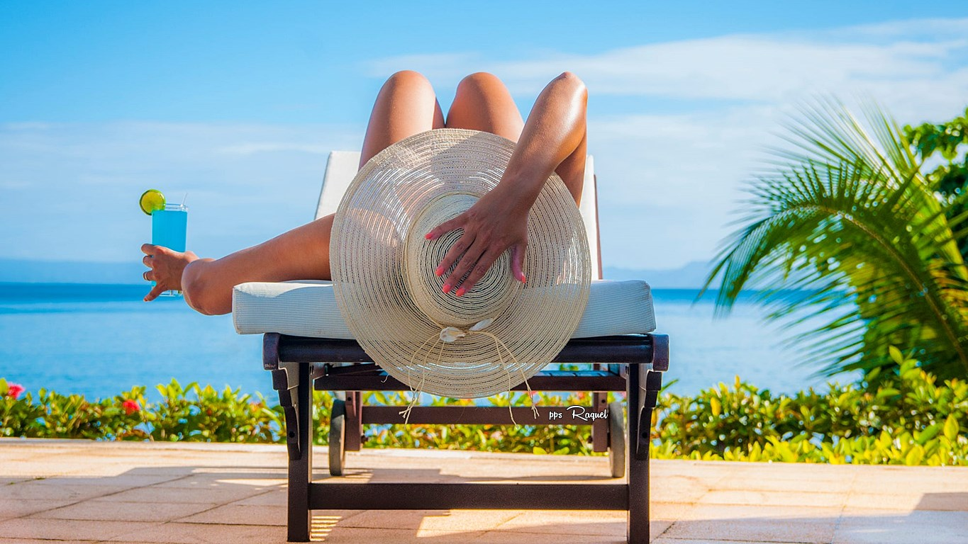

Slide 19
Quítate la arena con talco. Uno de los mayores problemas del día de playa es esa molesta arena que se nos incrusta en la piel. La mejor forma de quitárnosla fácilmente es usando talco para bebé.

Slide 20
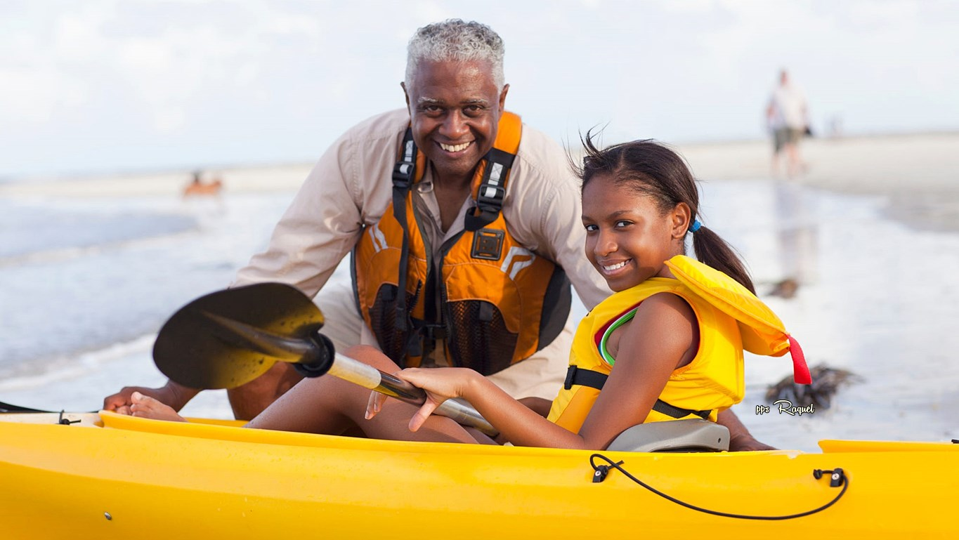

Slide 21
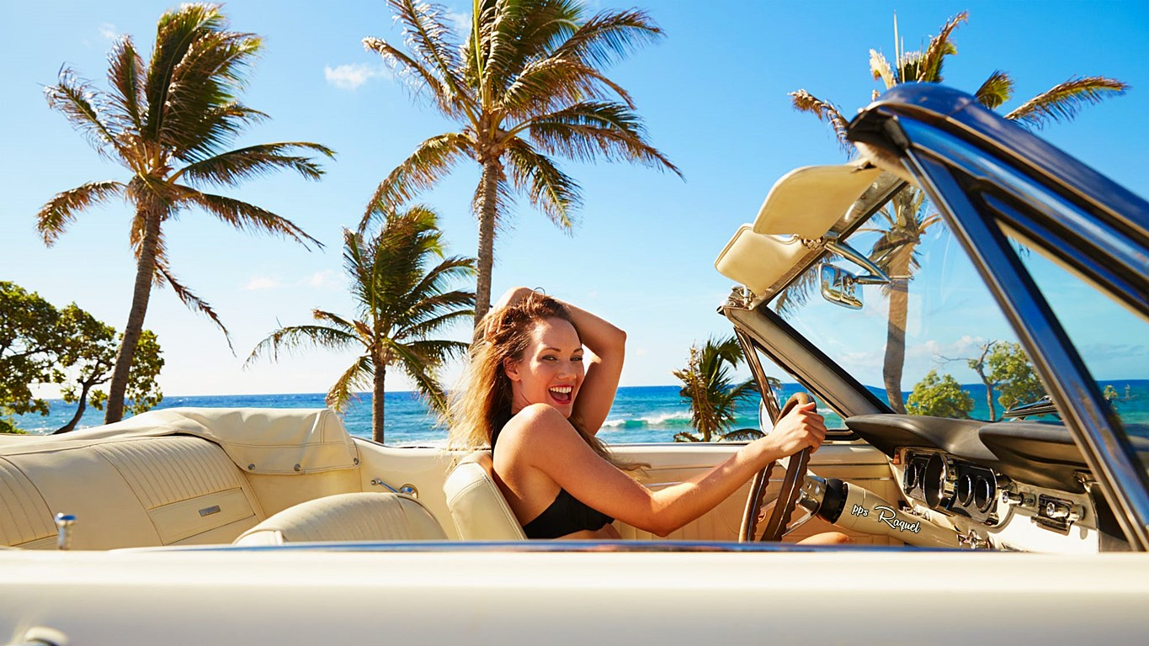

Slide 22
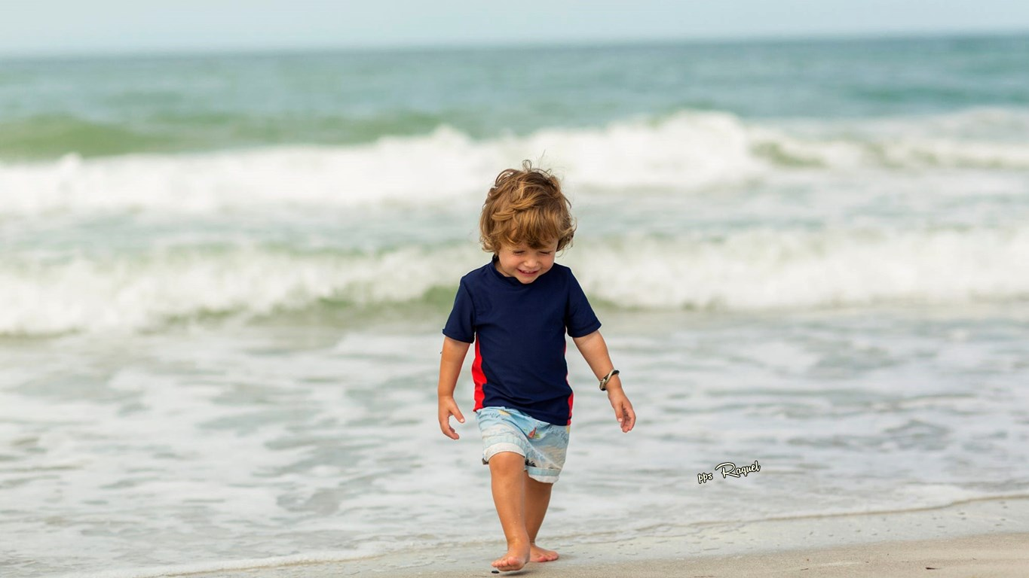

Slide 23
No te olvides nunca de hidratarte. Para que te resulte más apetecible, puedes hacer agua de sabores con diferentes piezas de fruta; desde manzanas, hasta limones, fresas, melocotones…. Para que todavía sea más saludable, opta por una botella de cristal y no de plástico: tu organismo te lo agradecerá. Agrega grandes cubitos de hielo

Slide 24
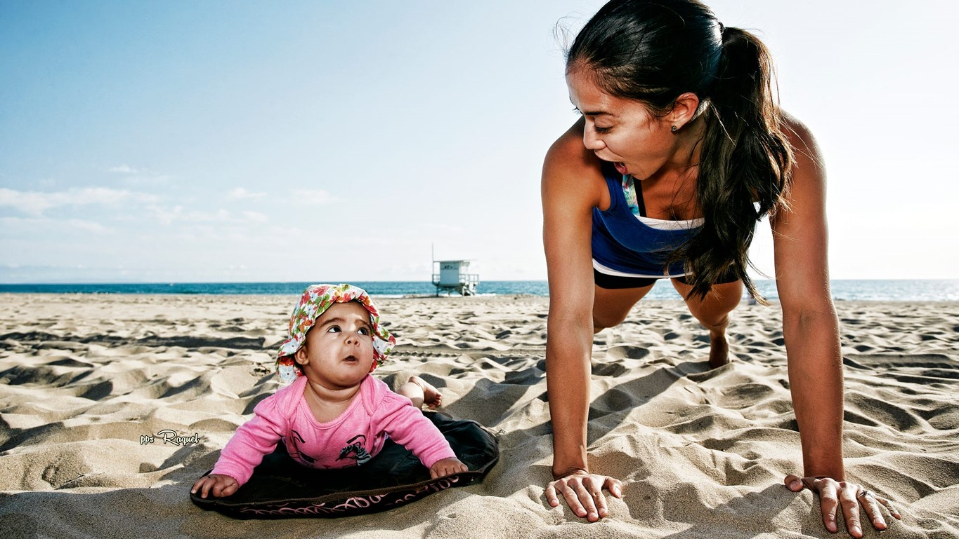

Slide 25
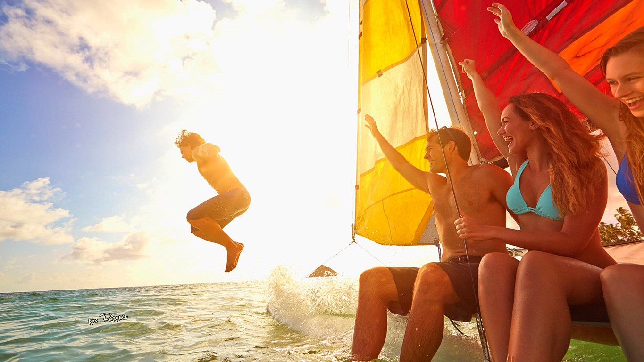

Slide 26
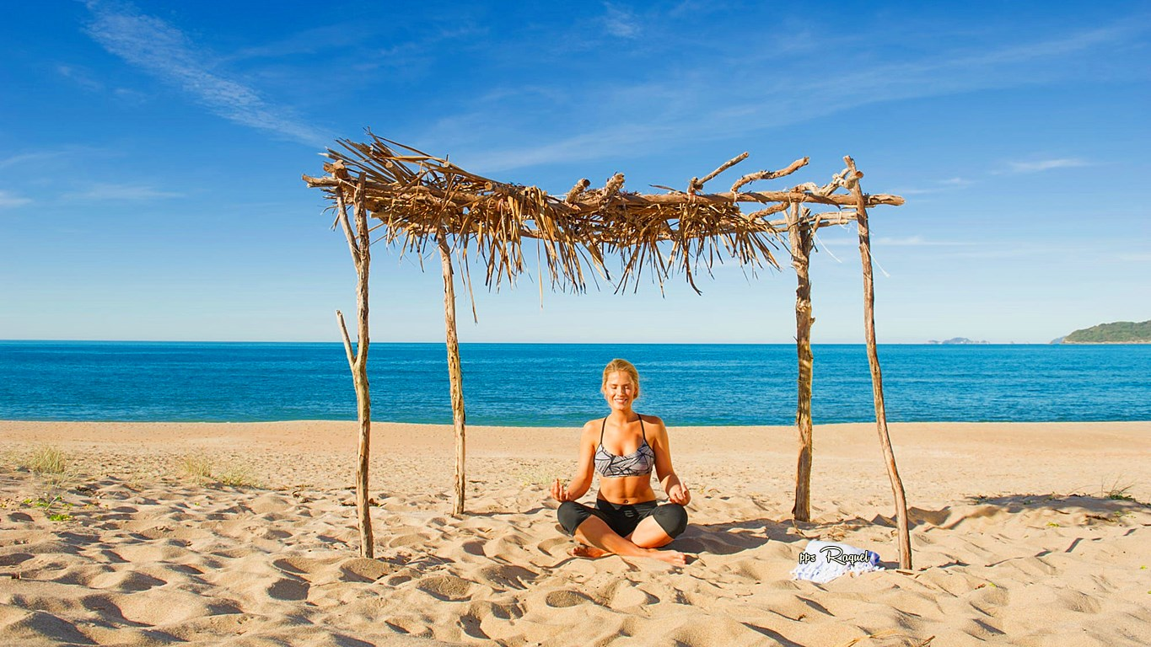

Slide 27
Sobre el mediodía, tu cuerpo te pedirá comida y puede que acabes comiendo grasas demás, así que anticípate y lleva en tu bolso algunos alimentos sanos y frescos para picar. las brochetas de fruta variada ser una gran opción. O incluso zumos de distintos sabores o con yogures cremosos bien fríos

Slide 28
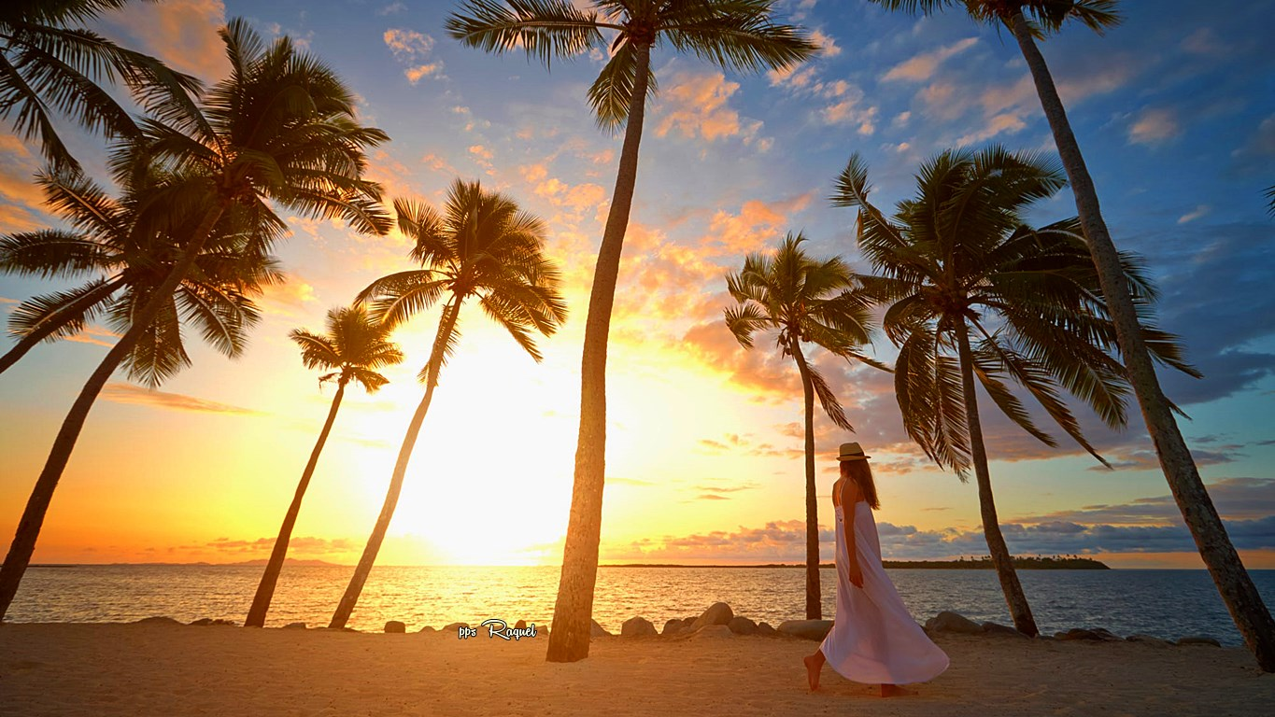

Slide 29
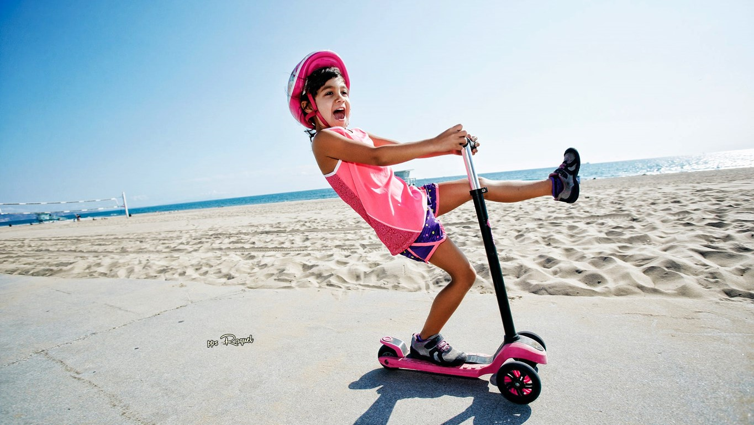

Slide 30
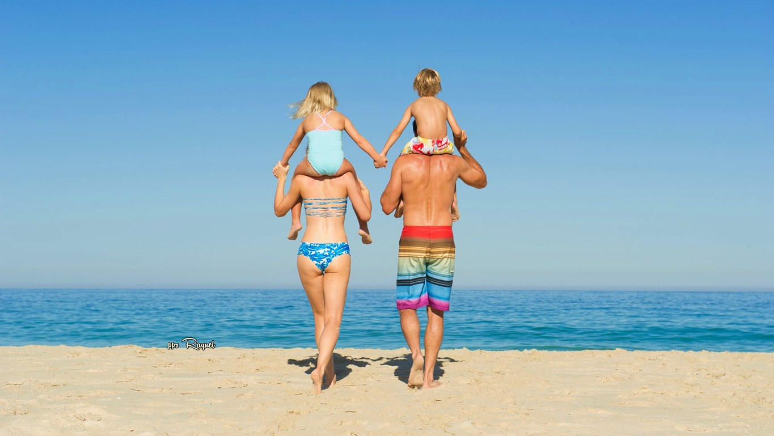

Slide 31
Consigue protección solar si son tus primeros días de playa y para la cara, te recomendamos que siempre uses factor 50 para evitar manchas, arrugas o pecas. Si quieres ponerte morena desde el interior, tu alimentación será primordial: come mucha zanahoria, remolacha, tomates…

Slide 32
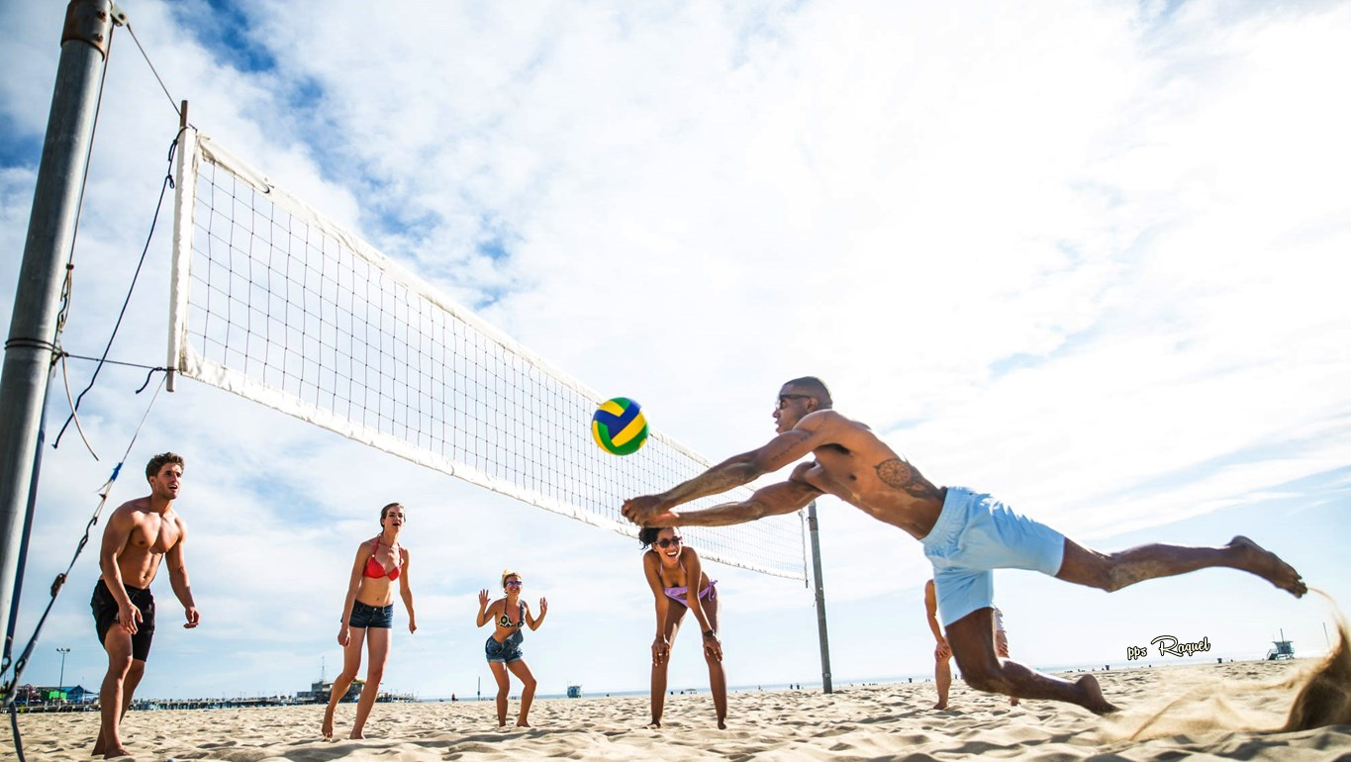

Slide 33
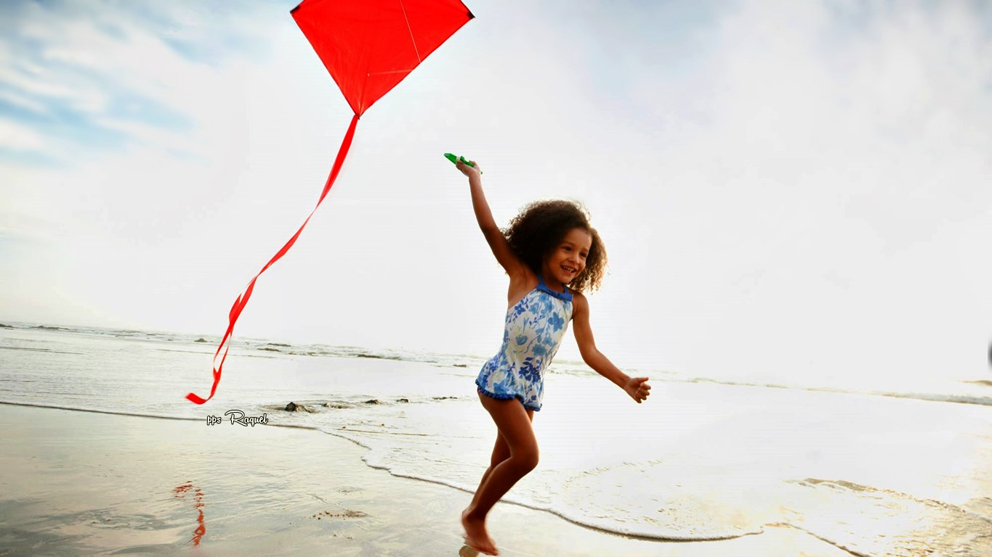

Slide 34
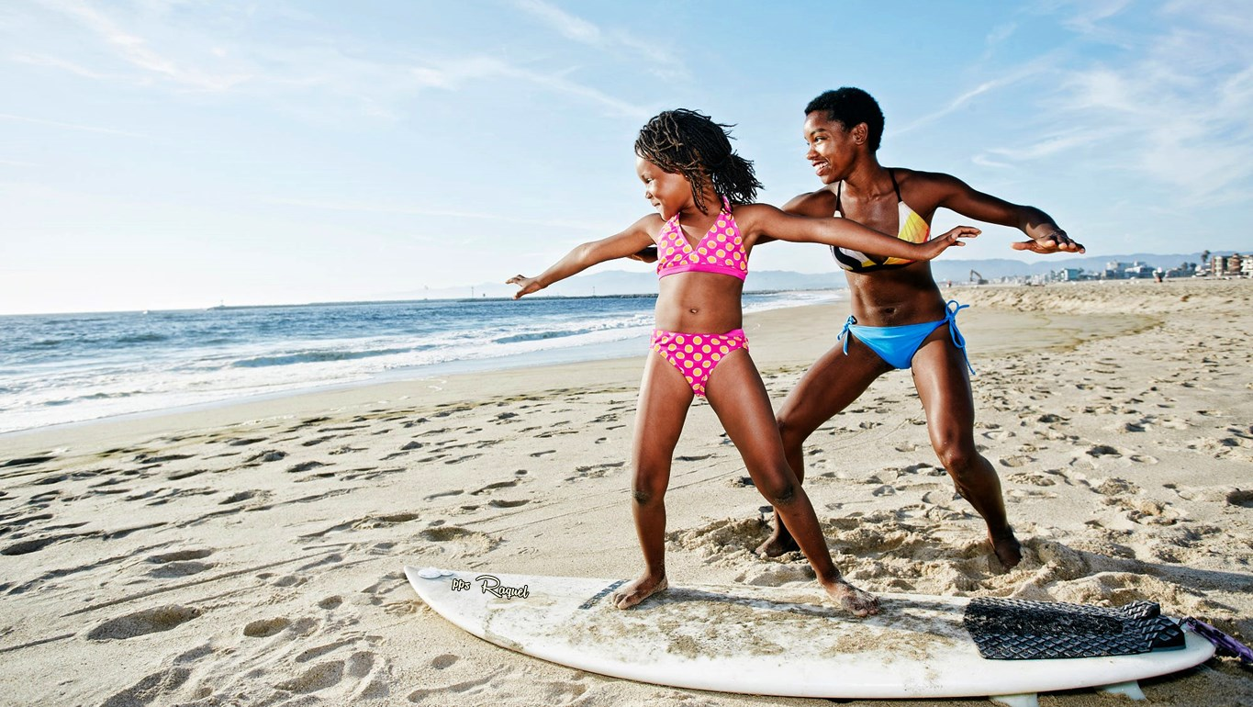

Slide 35
Lo que no puede faltar en tu día de playa son unas gafas de sol. El contorno de ojos es lo que más sufre con los rayos UVA, así que procura mantenerlos cubierto

Slide 36
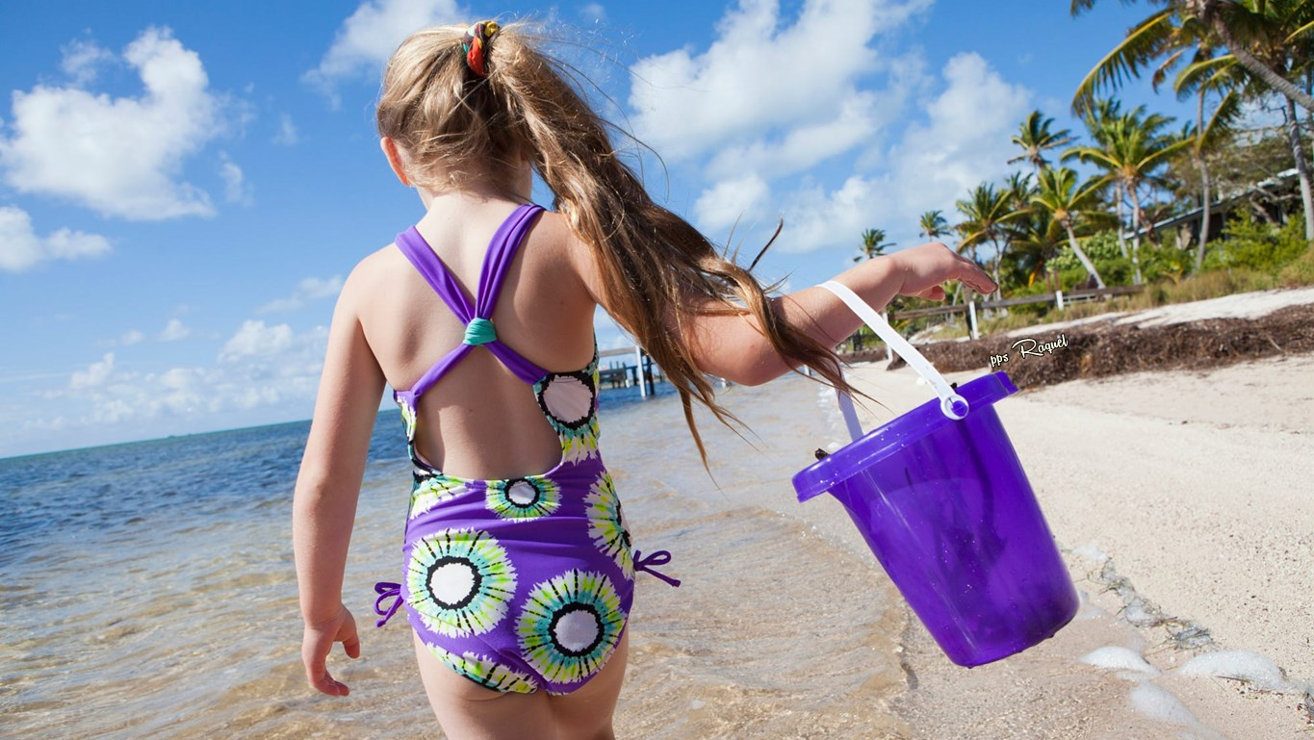

Slide 37
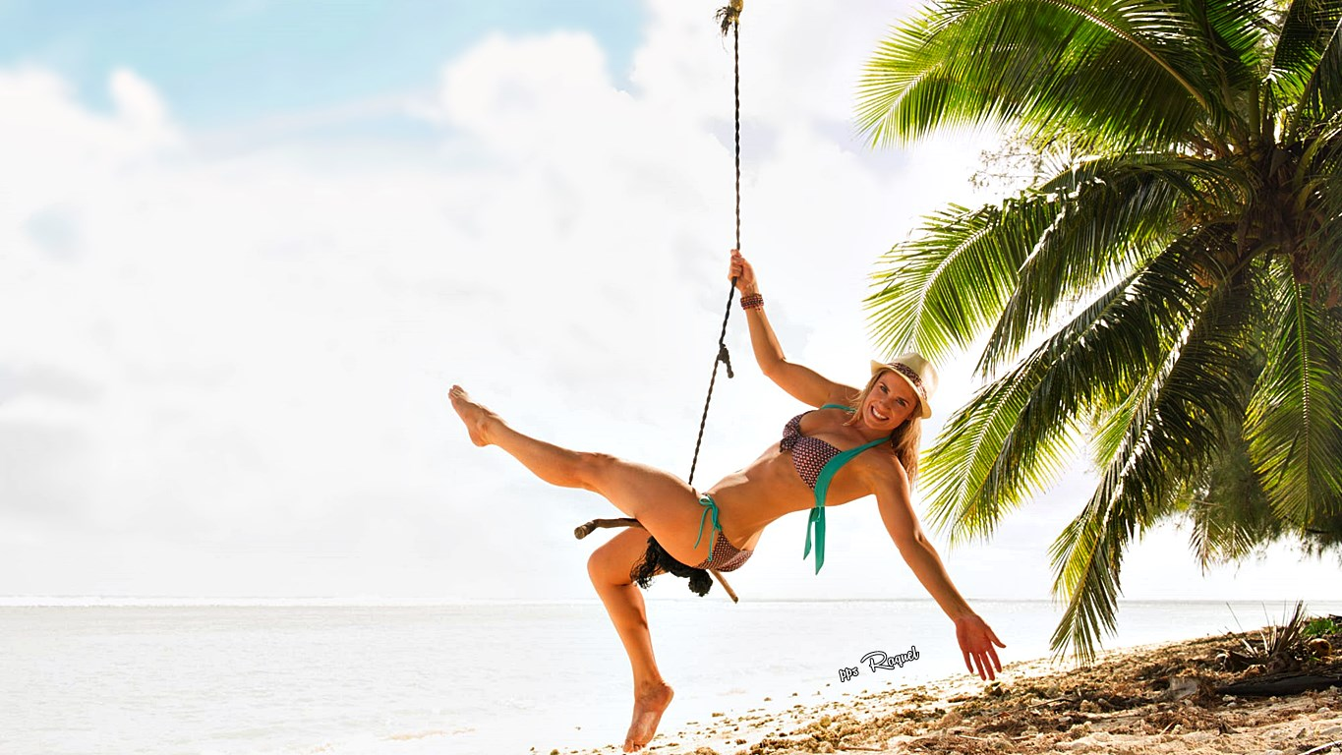

Slide 38
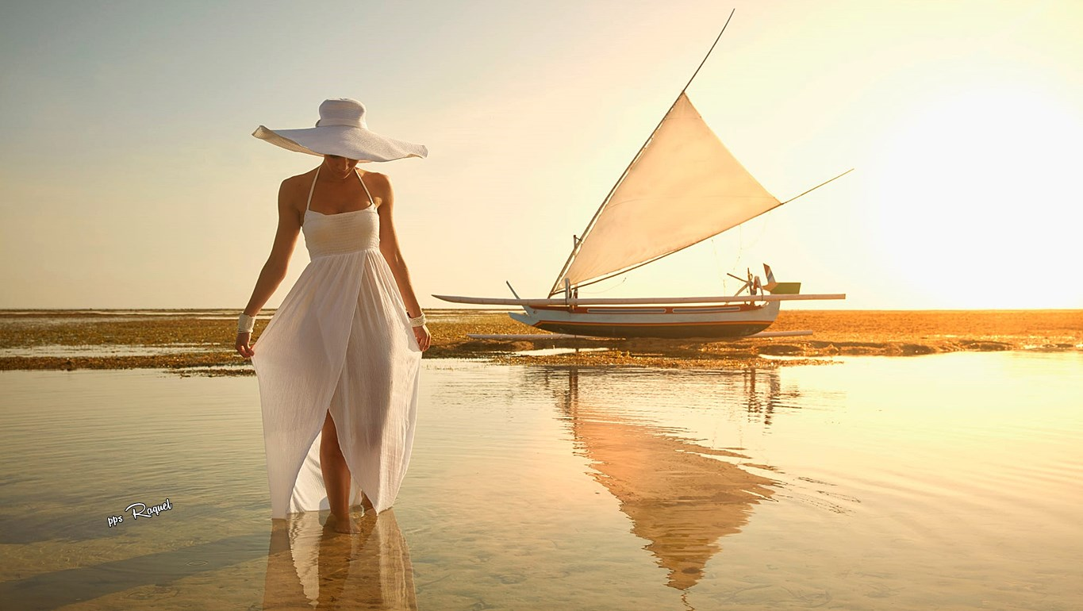

Slide 39
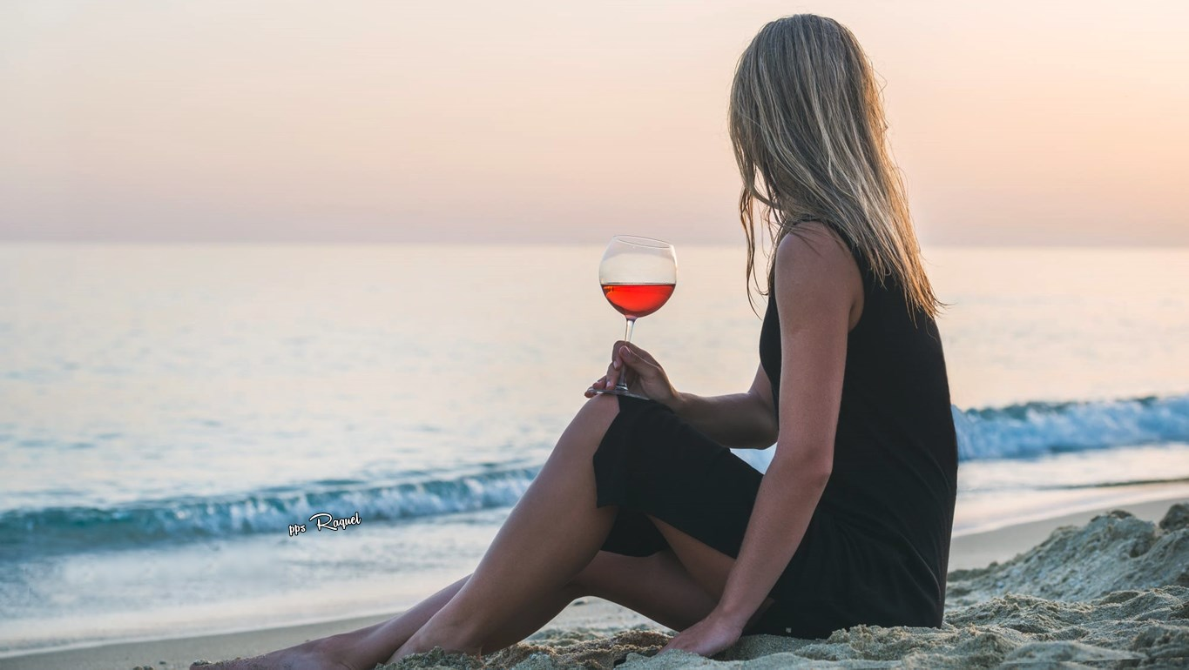

Slide 40
Llevar abundante bebida es esencial para estar bien hidratado en todo momento. Además de agua fresca, puedes llevar zumos de frutas y refrescos. Para que se mantengan bien fríos, llévalos en una nevera portátil con placas de hielo.

Slide 41
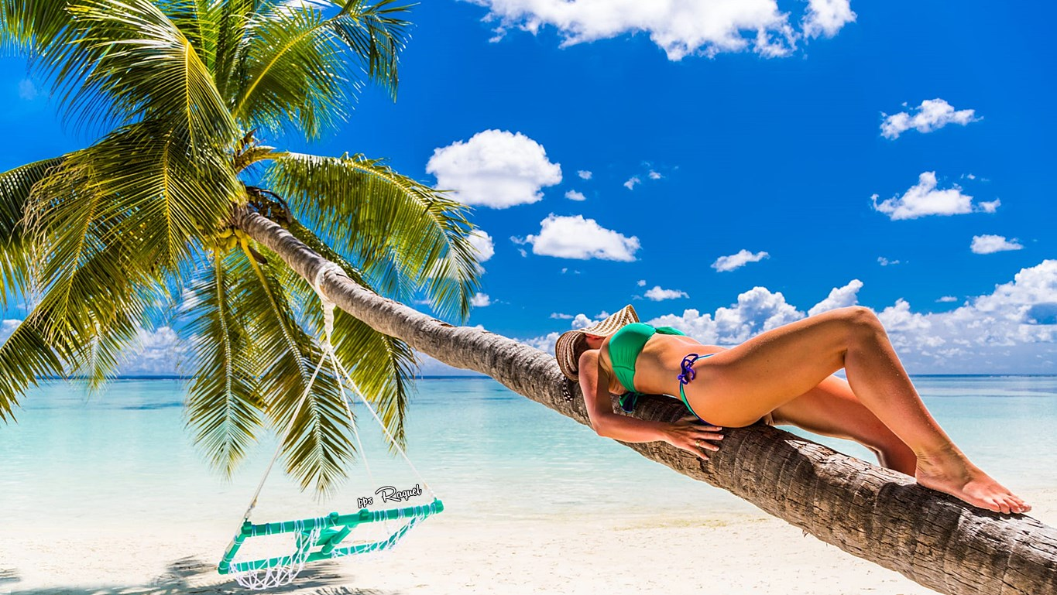

Slide 42
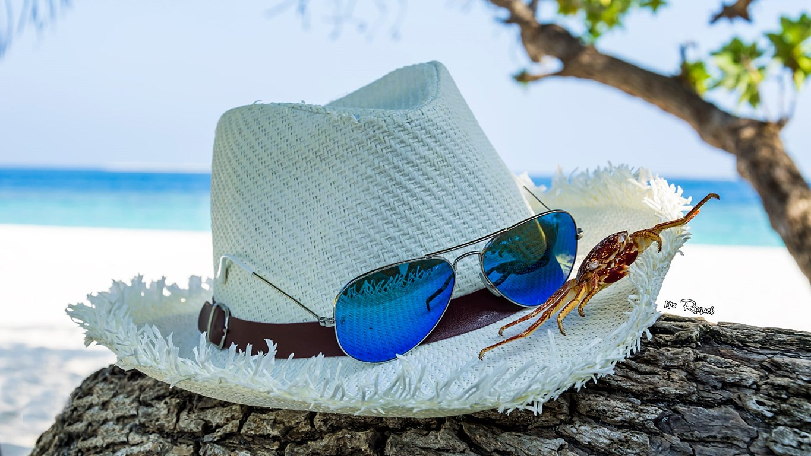

Slide 43
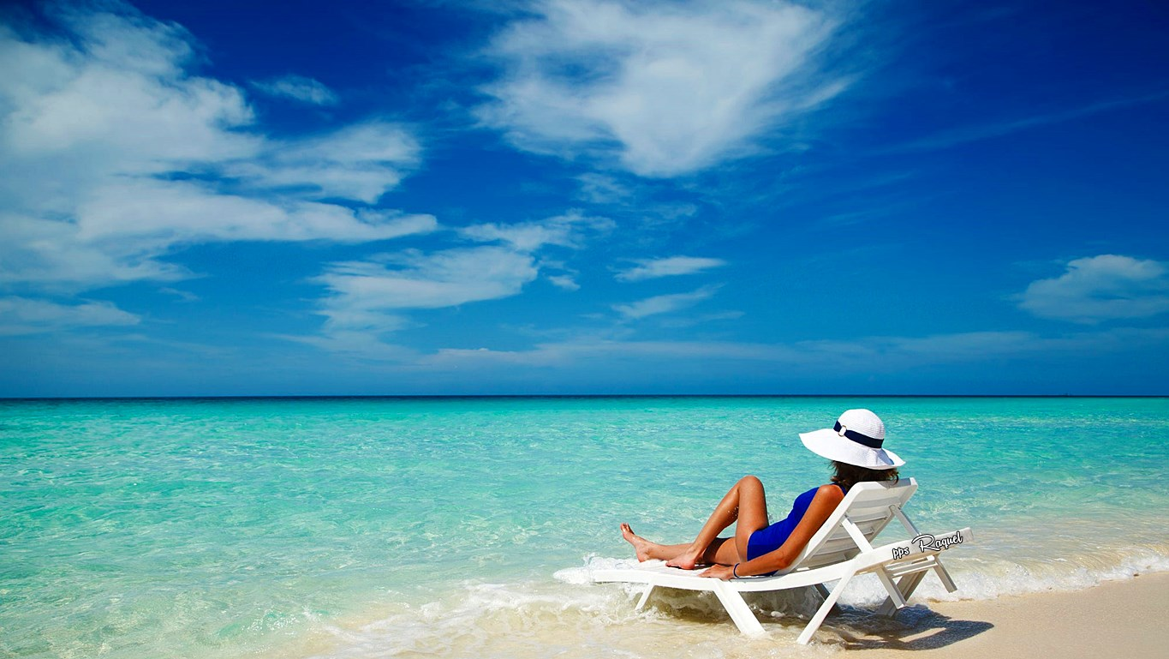

Slide 44
Otro factor que debes tener en cuenta para que tu día de playa sea tranquilo es seguir estrictamente las instrucciones de los carteles y las advertencias de los socorristas. Además, es necesario extremar las precauciones con los niños y estar atentos a todos sus movimientos.

Slide 45
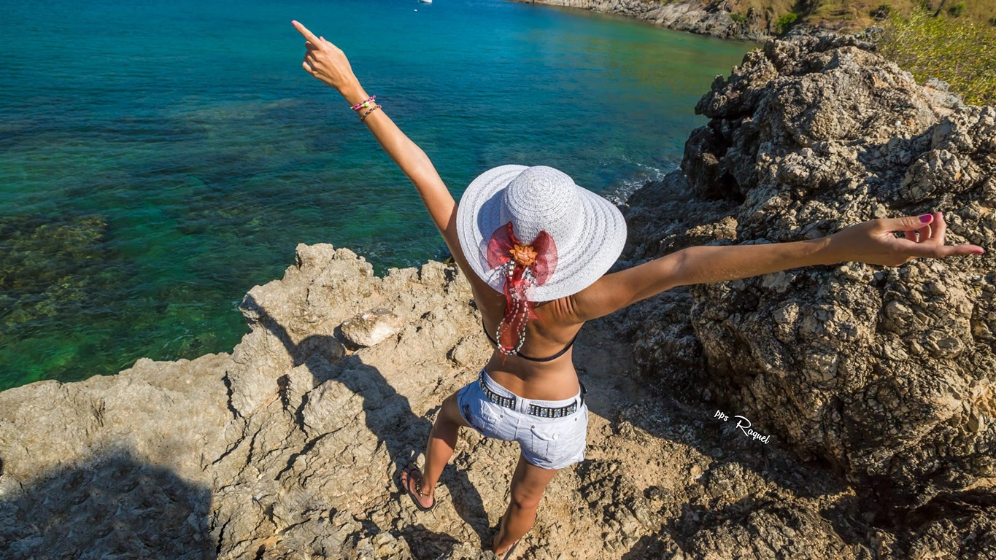

Slide 46
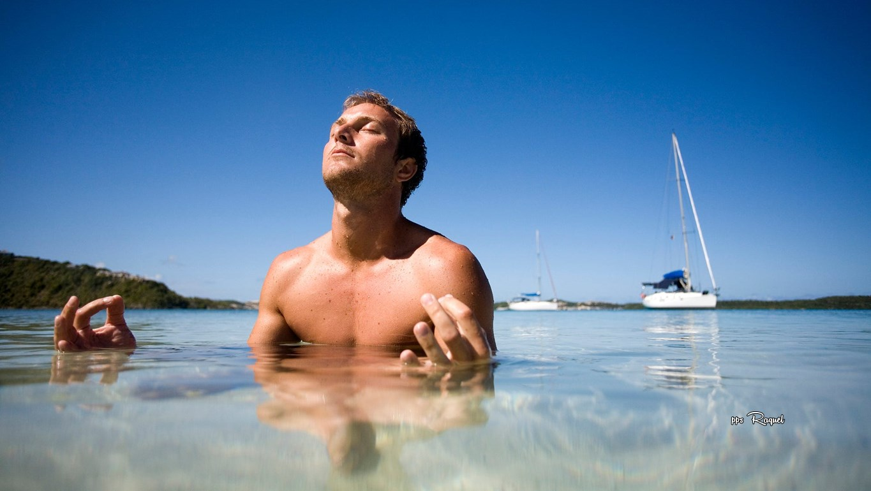

Slide 47
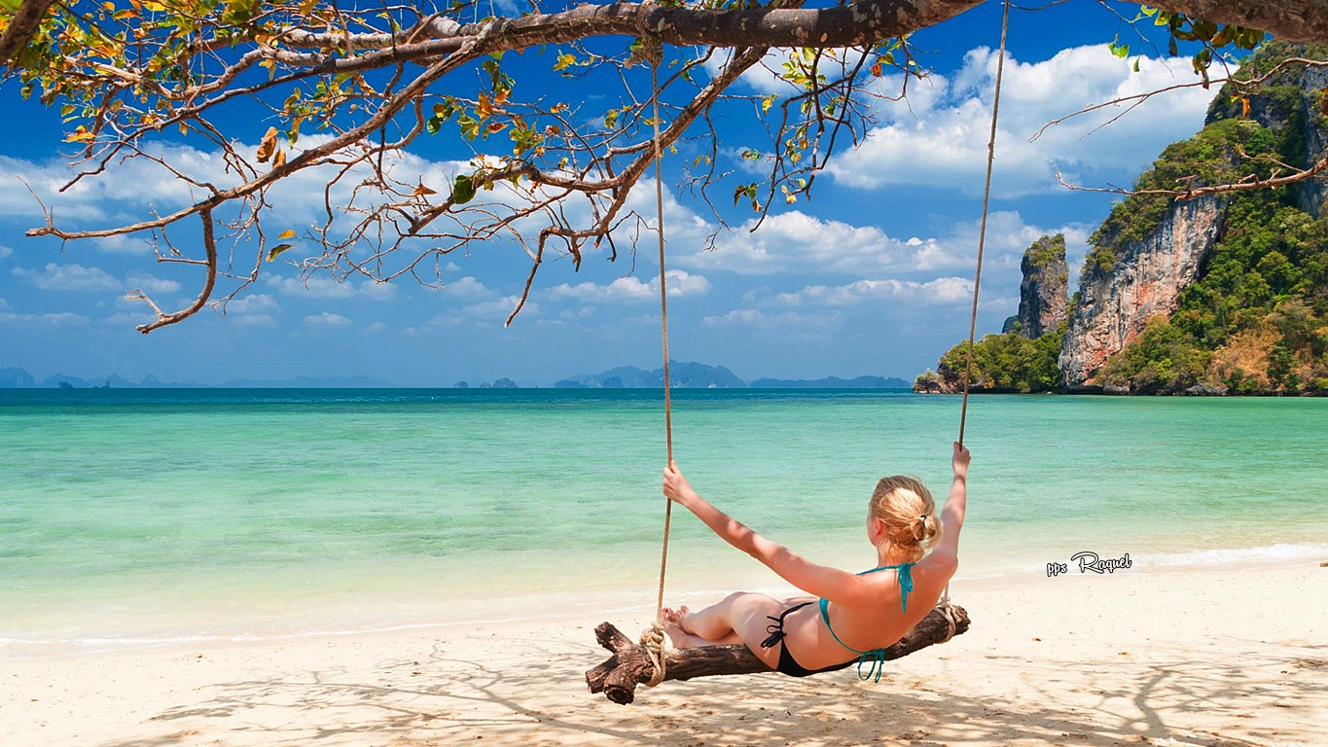

Slide 48
Si quieres que tu día de playa se convierta en una jornada muy divertida no dudes en planificar diferentes actividades para estar entretenidos y pasar buenos momentos, ya sea practicar deportes, organizar juegos, Y, si vas con niños, esto será una obligación si no queremos que los peques se aburran

Slide 49
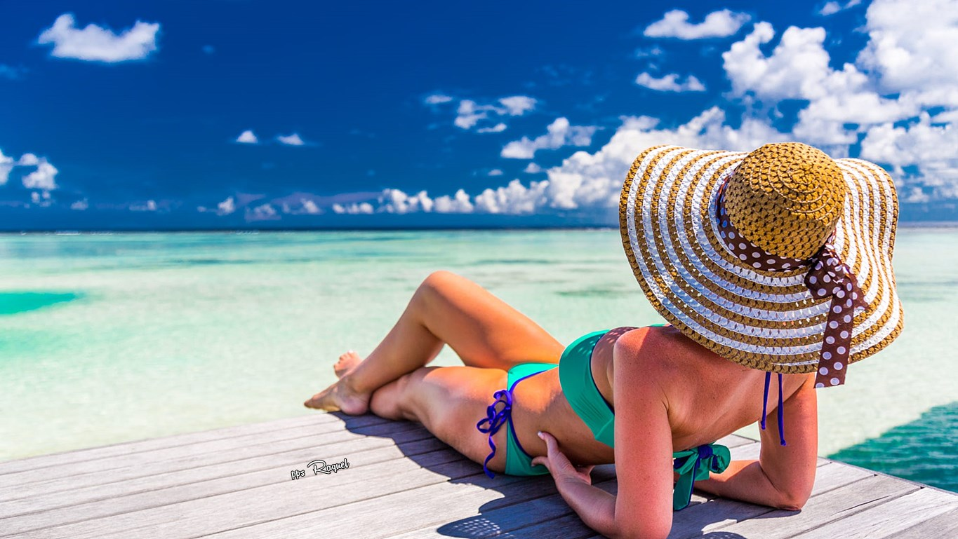

Slide 50
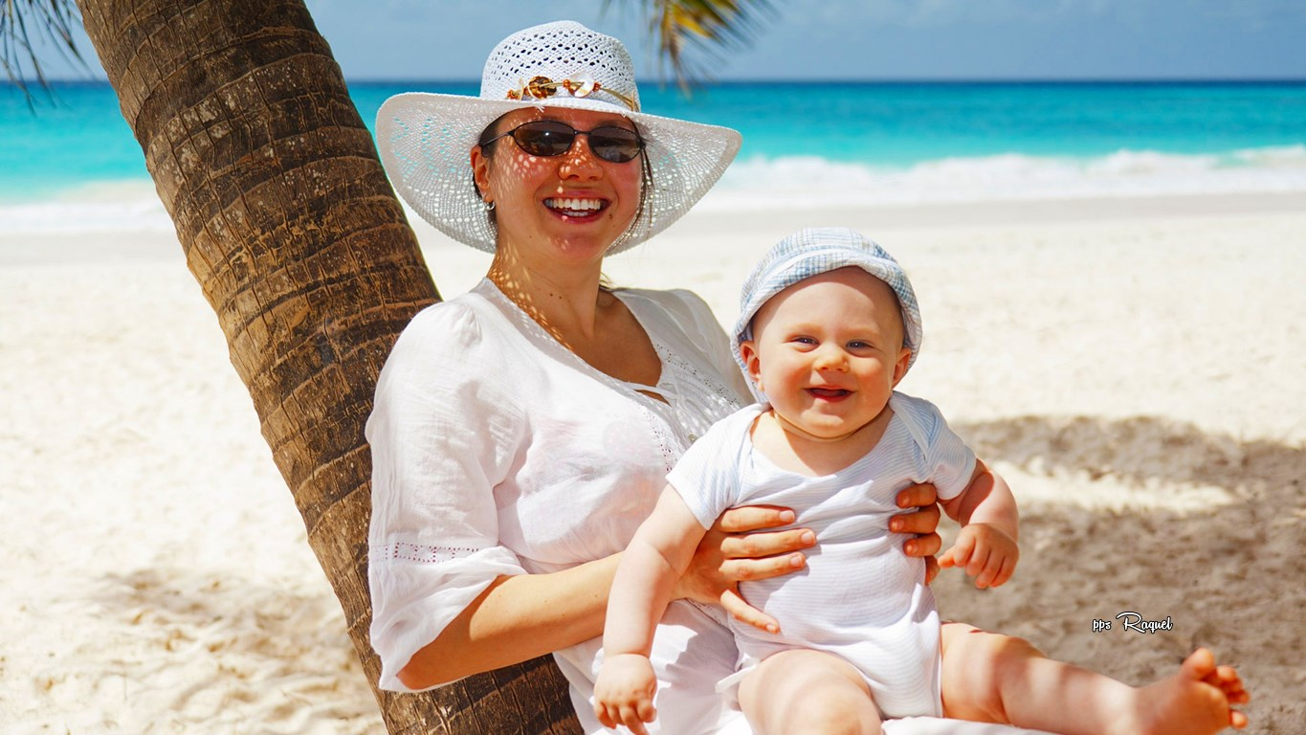

Slide 51
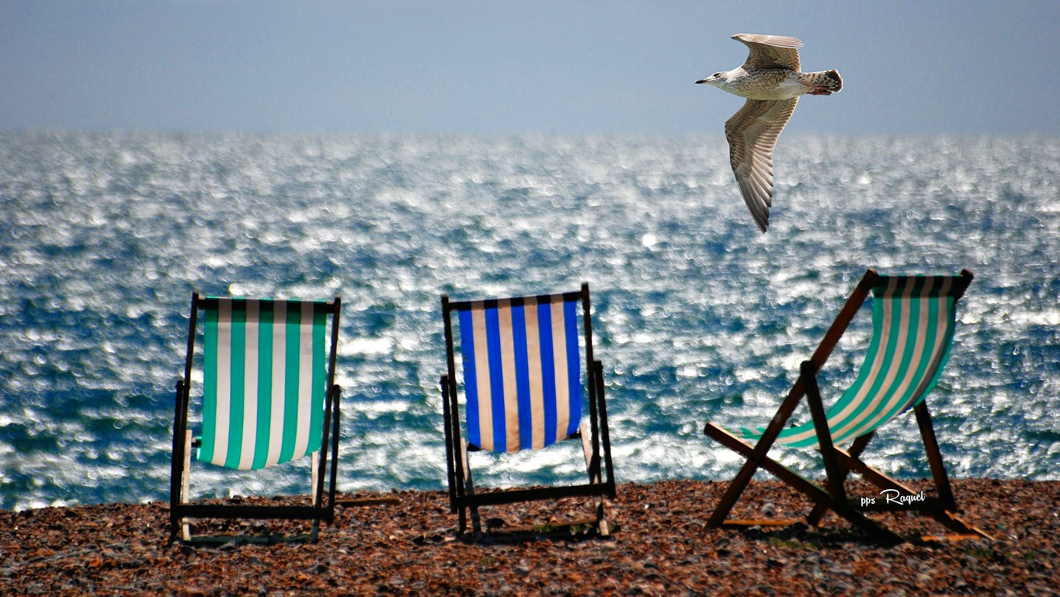

Slide 52
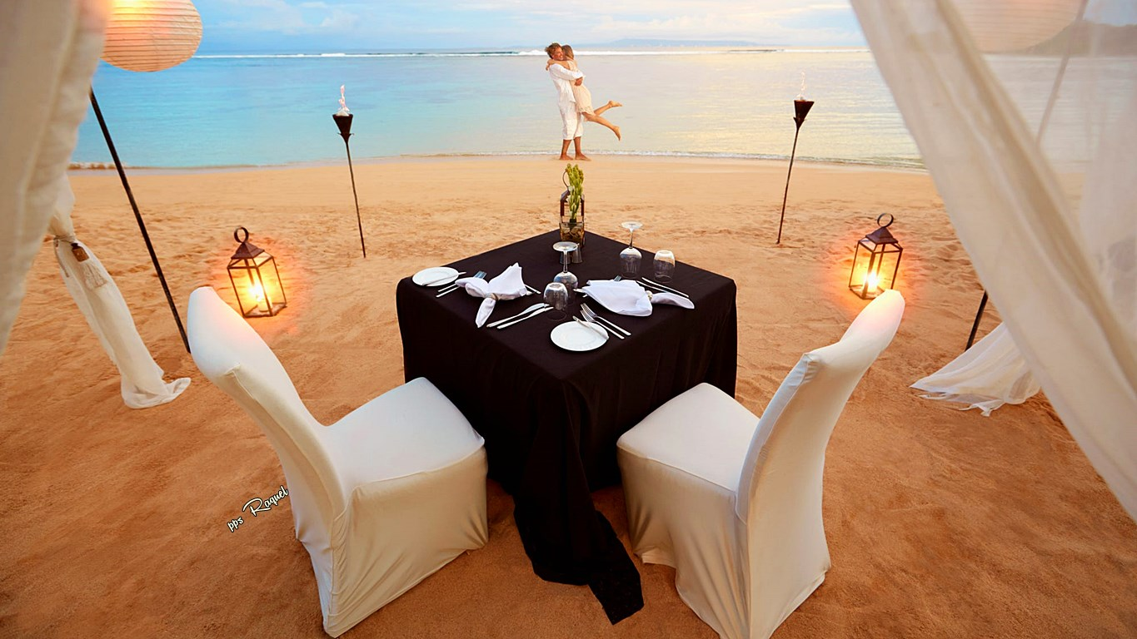

Slide 53
Si queremos que en nuestro móvil no entre arena ni agua, lo ideal es guardarlo en una bolsa de plástico. La típica de llevar la merienda es perfecta. Además de protegerlo, podemos seguir usándolo sin problemas.

Slide 54
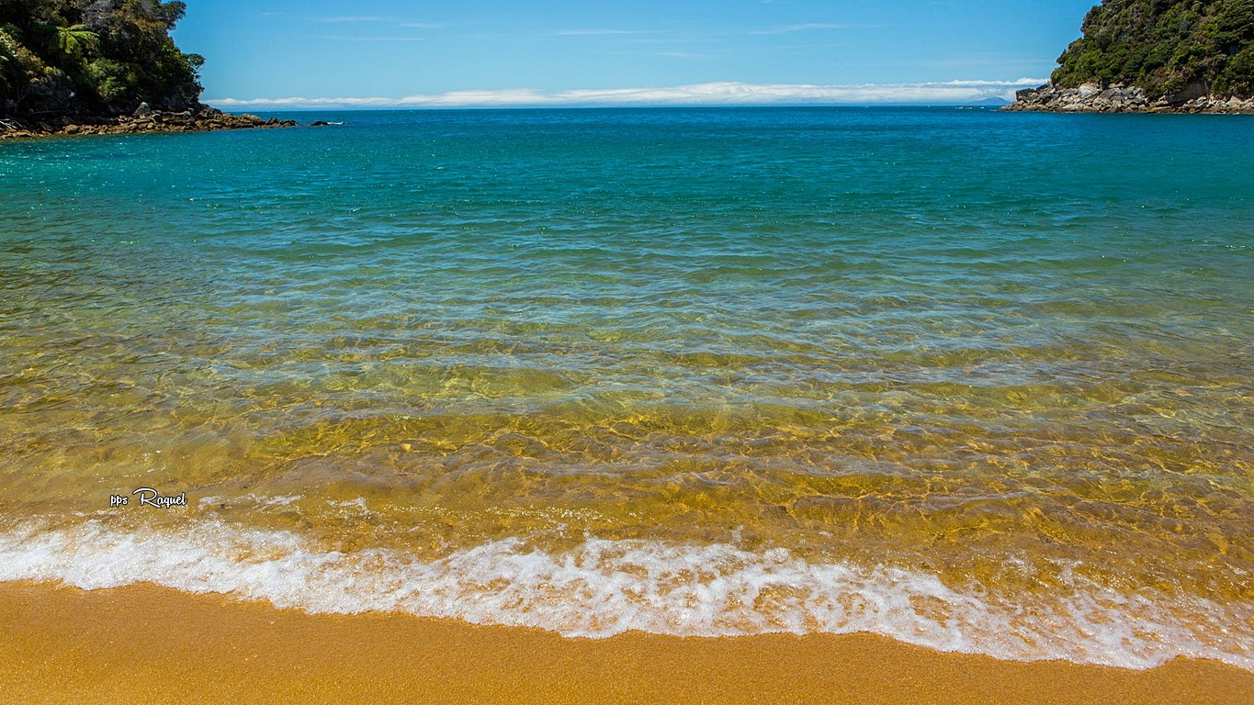


Slide 55









¿Te ha gustado?
Puedes ver más entrando
Aquí
Además puedes recibir powerpoints en tu correo electrónico suscribiéndote aquí:
Esta presentación powerpoint ha sido creada y compartida única y exclusivamente para mispps.com

